Slide 2
Kdo žije na louce?

Slide 3
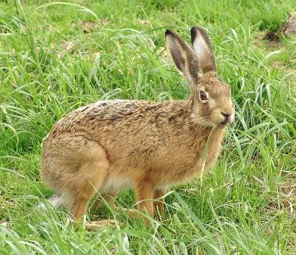
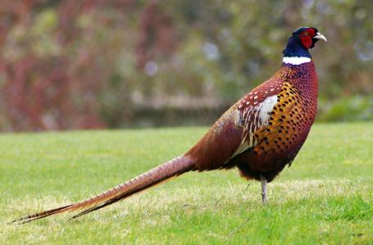
Zajíc polní
Bažant obecný

Slide 4
Srna
Srnec obecný

Slide 5
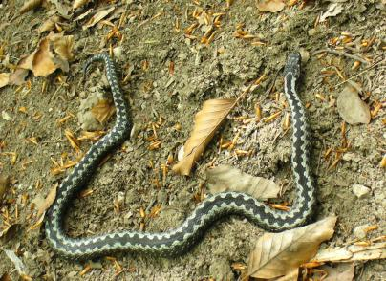
Slepýš křehký
Zmije obecná

Slide 6
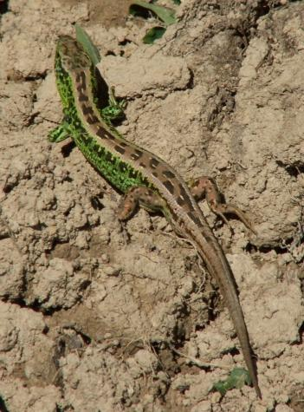
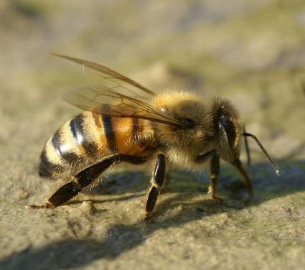
Včela medonosná
Ještěrka obecná

Slide 7
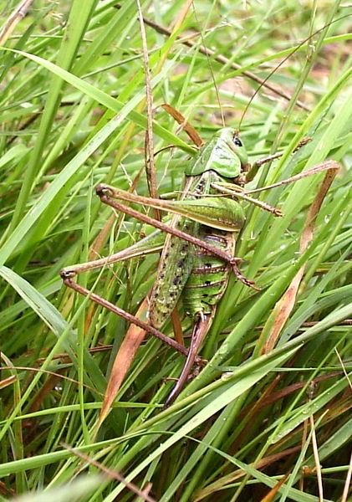
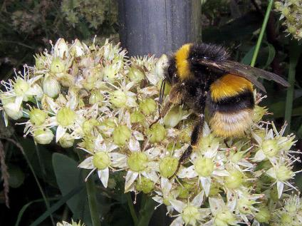
Čmelák zemní
Kobylka zelená

Slide 8
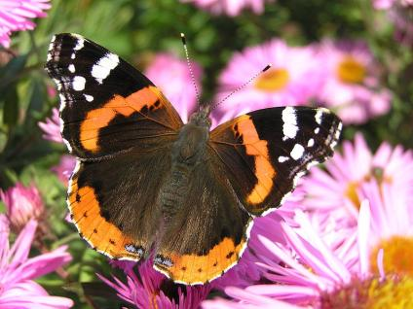
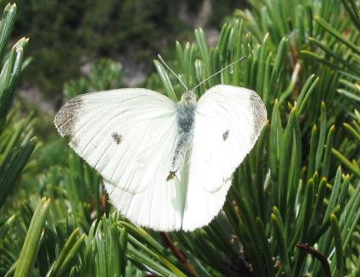
Babočka admirál
Bělásek řepový

Slide 9
Co roste na louce?

Slide 10
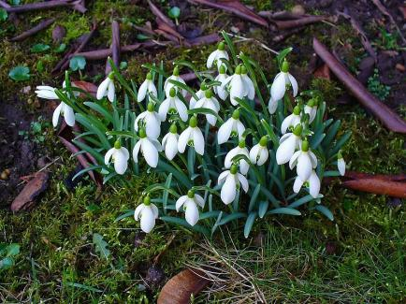
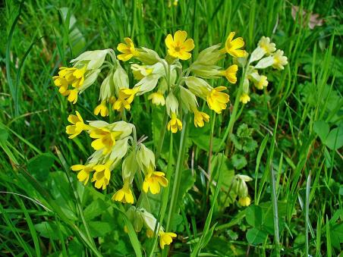
Sněženka podsněžník
Prvosenka jarní
(Petrklíč)

Slide 11
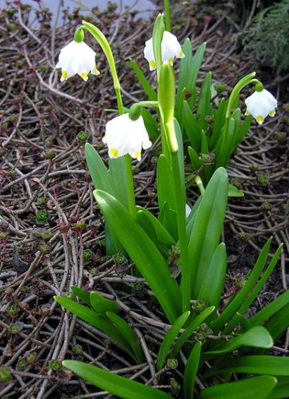
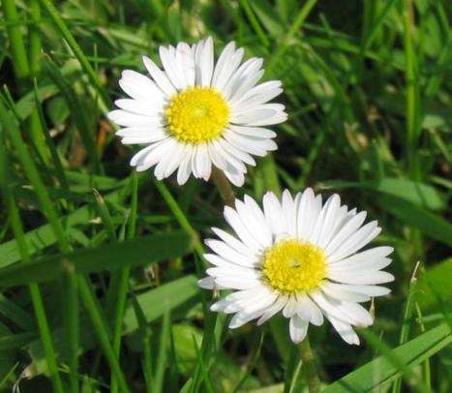
Bledule jarní
Sedmikráska chudobka

Slide 12
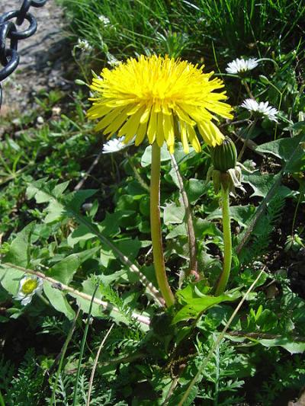
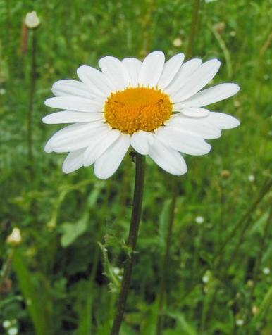
Kopretina bílá
Smetánka lékařská

Slide 13
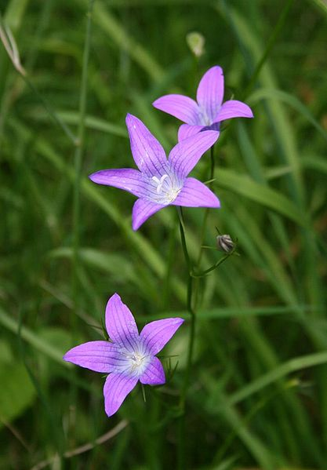
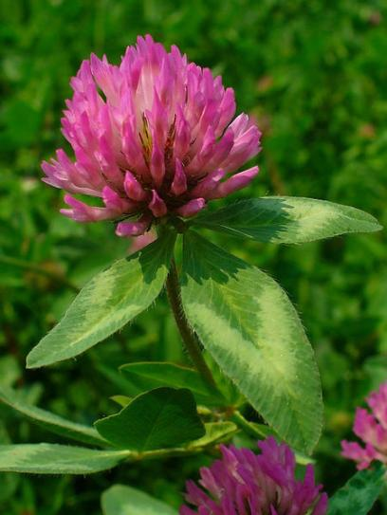
Jetel luční
Zvonek rozkladitý

Slide 14
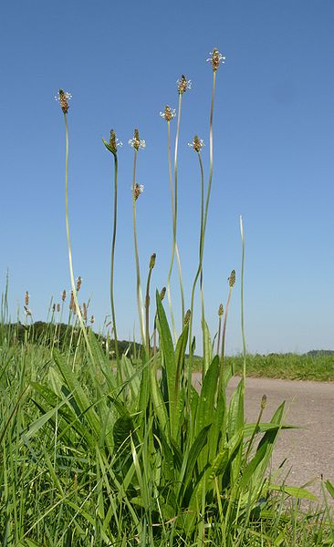
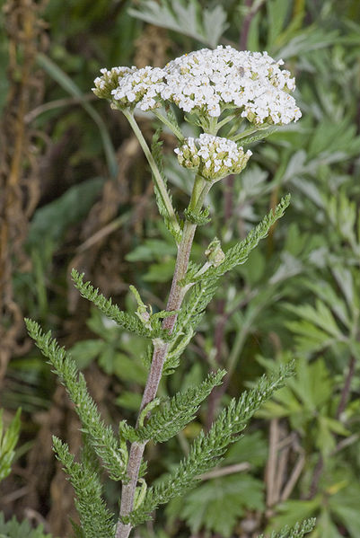
Jitrocel kopinatý
Řebříček obecný

Slide 15
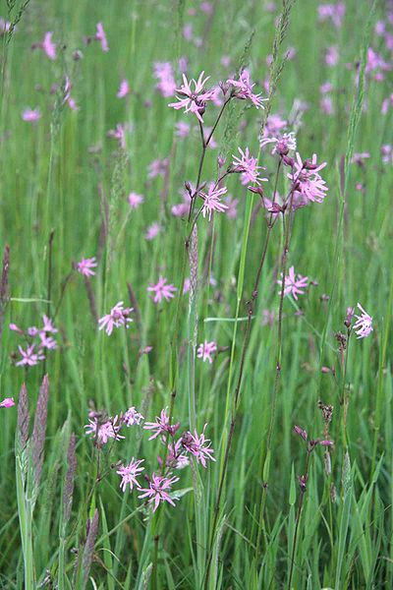
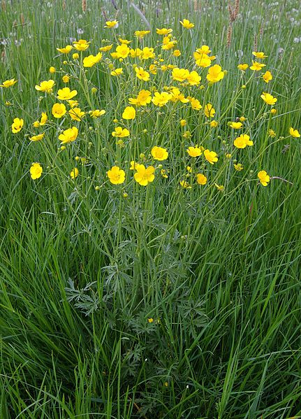
Kohoutek luční
Pryskyřník prudký

Slide 16
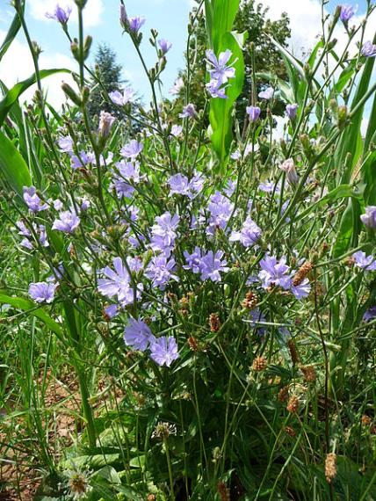
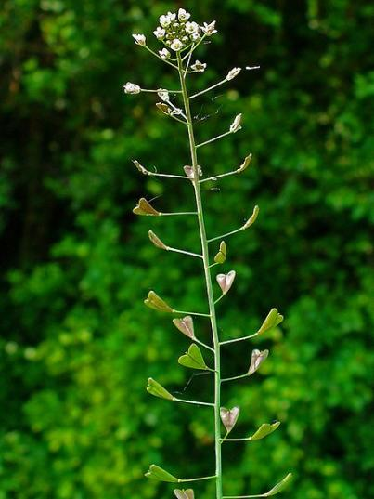
Kokoška pastuší tobolka
Čekanka obecná

Slide 17
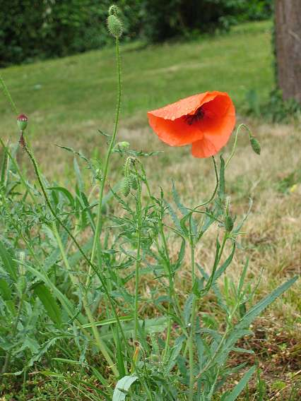
Vlčí mák

Slide 18
Zdroje: dostupné pod licencí Creative Commons
Str. 3 - Zajíc polní - Feldhase Schiermonnikoog.JPG, volné dílo
http://commons.wikimedia.org/wiki/File:Feldhase_Schiermonnikoog.JPG
Str. 3 - Bažant polní-kohout - Pheasant.jpg, autor – Gary Noon http://commons.wikimedia.org/wiki/File:Pheasant.jpg
Str. 4 - Srnec obecný, srna - Capreolus capreolus 2 Jojo.jpg, autor - Nickshanks
http://commons.wikimedia.org/wiki/File:Capreolus_capreolus_2_Jojo.jpg
Str. 5 - Slepýš křehký - Anguis fragilis (female).jpg, autor – Hans Hillewaert
http://commons.wikimedia.org/wiki/File:Anguis_fragilis_(female).jpg
Str. 5 - Zmije obecná - Vipera berus.jpg, autor - Józef Kazimierz Sokołowski
http://commons.wikimedia.org/wiki/File:Vipera_berus.jpg
Str. 6 - Včela medonosná - Trinkbiene6.JPG, autor - böhringer friedrich
http://commons.wikimedia.org/wiki/File:Trinkbiene6.JPG
Str. 6 - Ještěrka obecná - Jaszczurka zwinka 1.jpg, autor - Macieias
http://commons.wikimedia.org/wiki/File:Jaszczurka_zwinka_1.jpg
Str. 7 - Kobylka zelená - Tettigonia viridissima3.jpg, autor – Jersz http://commons.wikimedia.org/wiki/File:Tettigonia_viridissima3.jpg
Str. 7 - Čmelák zemní - Bombus terrestris (Gewone aardhommel).jpg, autor - Rasbak
http://commons.wikimedia.org/wiki/File:Bombus_terrestris_(Gewone_aardhommel).jpg
Str. 8 - Babočka admirál -Vanessa atalanta brok beentree.jpg, autor – Beentree
http://commons.wikimedia.org/wiki/File:Vanessa_atalanta_brok_beentree.jpg
Str. 8 - Bělásek řepový - Pieris-rapae(Filzmoos).jpg, autor - Michael Gasperl http://commons.wikimedia.org/wiki/File:Pieris-rapae(Filzmoos).jpg
Str. 10 - Sněženka podsněžník - Galanthus nivalis 001.JPG, autor - H. Zell http://commons.wikimedia.org/wiki/File:Galanthus_nivalis_001.JPG
Str. 10 - Prvosenka jarní - Primula veris 002.JPG, autor - H. Zell http://commons.wikimedia.org/wiki/File:Primula_veris_002.JPG

Slide 19
Str. 11 - Bledule jarní - Leucojum vernum.JPG, autor – Algirdas http://commons.wikimedia.org/wiki/File:Leucojum_vernum.JPG
Str. 11 - Sedmikráska chudobka - Bellis perennis 1, autor – Fab
http://commons.wikimedia.org/wiki/File:Bellis_perennis_1.jpg
Str. 12 – Smetánka lékařská - Taraxacum officinalis DSC02042.JPG, autor - David Monniaux http://commons.wikimedia.org/wiki/File:Taraxacum_officinalis_DSC02042.JPG
Str. 12 – Kopretina bílá - Leucanthemum-vulgare01.jpg, autor – sannse http://commons.wikimedia.org/wiki/File:Leucanthemum-vulgare01.jpg
Str. 13 – Jetel luční - Trifolium pratense 002.JPG, autor - H. Zell http://commons.wikimedia.org/wiki/File:Trifolium_pratense_002.JPG
Str. 13 – Zvonek rozkladitý - Campanula patula 2.jpg, autor - Franz Xaver http://commons.wikimedia.org/wiki/File:Campanula_patula_2.jpg
Str. 14 – Jitrocel kopinatý - Plantago lanceolata 040807, autor - Bernd Haynold http://commons.wikimedia.org/wiki/File:Plantago_lanceolata_040807.jpg
Str. 14 – Řebříček obecný - Achillea millefolium vallee-de-grace-amiens 80 22062007 1.jpg, autor - O. Pichard http://commons.wikimedia.org/wiki/File:Achillea_millefolium_vallee-de-grace-amiens_80_22062007_1.jpg
Str. 15 – Kohoutek luční - Lychnis flos-cucul1i.jpg, autor – Prazak http://commons.wikimedia.org/wiki/File:Lychnis_flos-cucul1i.jpg
Str. 15 – Pryskyřník prudký - RanunculusAcris.jpg, autor - Christian Fischer http://commons.wikimedia.org/wiki/File:RanunculusAcris.jpg
Str. 16 – Kokoška pastuší tobolka - Capsella bursa-pastoris 002.JPG, autor - H. Zell http://commons.wikimedia.org/wiki/File:Capsella_bursa-pastoris_002.JPG
Str. 16 – Čekanka obecná - Pflanze mit blauen Blüten.JPG, autor - 4028mdk09 http://commons.wikimedia.org/wiki/File:Pflanze_mit_blauen_Bl%C3%BCten.JPG
Str. 17 – Vlčí mák - Klatschmohn.jpg, autor – Mussklprozz http://commons.wikimedia.org/wiki/File:Klatschmohn.jpg

Slide 20
Zpracovala Mgr. Renáta Pavlicová, Mgr. Lenka Matušová
ZŠ Nový Jičín, Komenského 68, příspěvková organizace
Březen 2012

